Slide 1
Teste Uppertools
Breve apresentação do funcionamento da solução

Slide 2
Worker importador de e-mail
Após a execução o Worker responsável por realizar o download das faturas irá apresentar mensagens sobre sua execução após um um determinado período de tempo.
A camada de e-mail está implementada mas o Worker não está e irá retornar “Nenhum e-mail recebido” sempre.

Slide 3

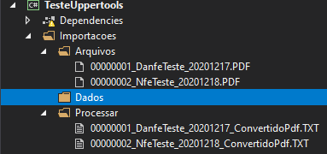
Worker formatador de arquivos
Após a execução o worker responsável por realizar a formatação e conversão das faturas irá apresentar mensagens sobre sua execução após um determinado período de tempo.
Na segunda mensagem o worker informou que dois arquivos foram processados, sendo eles copiados da pasta Arquivos para a pasta Processar, neste exemplo, são dois arquivo PDF convertidos em TXT.

Slide 4
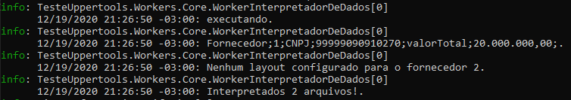
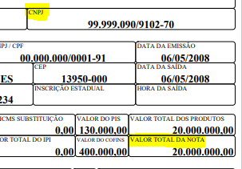
Worker interpretador de arquivos
Após a execução o worker responsável por entender os arquivos na pasta processar e extrair os dados em um modelo único.
Neste exemplo ele está interpretando o TXT com base no layout do fornecedor 1 cadastrado no Mock Service e exibindo os dados CNPJ e Valor Total.
No caso do PDF do fornecedor 2, ele emitiu um alerta por não encontrar o layout.

Slide 5
Escalabilidade
Para ganho de performance, cada processo foi dividido em um background service específico, utilizado um recursos externos isolados (e-mail, banco de dados, componentes de terceiros e etc...).
Cada Worker pode ser instanciado mais de uma vez, aumentando a capacidade de processamento em determinada funcionalidade em caso de sobrecarga.

Slide 6
Inserção de Novos Layouts de Arquivo
Para facilitar ao máximo a inserção de layouts foi pensando o cadastro e a generalização nos arquivos, podendo ser inserido um novo padrão para cada cliente sem ter a necessidade de manutenção no código.
Foram criadas classes específicas para armazenar e interpretar cada layout, direcionando a responsabilidade e facilitando a manutenção.

